Slide 1



PROYECTO APT
UROOM
INTEGRANTES: IVÁN DUARTE
BENJAMÍN SALAS
NICOL SÁNCHEZ

Slide 2

Índice
01
Contexto
11
Presupuesto
02
Problema
12
Carta Gantt
03
Necesidad
13
Product backlog
04
Solución
14
Sprint backlog
05
Arquitectura
15
kanban
06
Modelo de datos
16
Impediment backlog
07
Metodología
17
Incremento
08
Roles
18
Conclusiones
09
Sprints
10
Evidencias

Slide 3



Pág. 1
Contexto
El proyecto URoom se desarrolla en el ámbito de la educación superior y el mercado inmobiliario, específicamente en la gestión de arriendos de propiedades dirigidas a estudiantes universitarios.

Slide 4


Pág. 2
Problema
Actualmente, los estudiantes y arrendadores enfrentan baja seguridad en la búsqueda y lista de propiedades, esto se debe en parte a que hay una escasa transparencia en los documentos e información digital.
Durante enero y febrero del 2022 se recibieron más del doble de denuncias por estafas vinculadas al arriendo de propiedades que en los mismos meses del año anterior.
Estadísticas levantadas desde el área de Delitos Económicos PDI, muestran que en los dos primeros meses de 2022 se recibieron casi tantas denuncias como en todo el 2021. Visto como porcentaje, los 132 casos registrados en enero y febrero representan el 88,6 % de todos los casos del año 2021
https://www.pdichile.cl/centro-de-prensa/detalle-prensa/2022/03/23/verano-2022-suben-estafas-en-arriendo-de-casas

Slide 5

Pág. 3
Necesidad
Dado que existen estas dificultades, surge la necesidad de contar con una herramienta tecnológica integral que:
Facilite la gestión de propiedades.
Asegure la veracidad en la validación de certificados de estudiantes y propiedades de arrendadores.
Ofrezca un espacio confiable de interacción entre estudiantes y propietarios.

Slide 6

Pág. 4
Solución
La solución propuesta es una plataforma web privada que permite a los estudiantes encontrar y arrendar propiedades de manera confiable, mientras que los propietarios pueden publicar y gestionar sus inmuebles de manera sencilla.
La plataforma incorpora mecanismos avanzados de validación digital de documentos, asegurando la autenticidad tanto de los alumnos como de los arrendadores, geolocalización y certificación de propiedades y chat entre alumnos y propietarios.

Slide 7
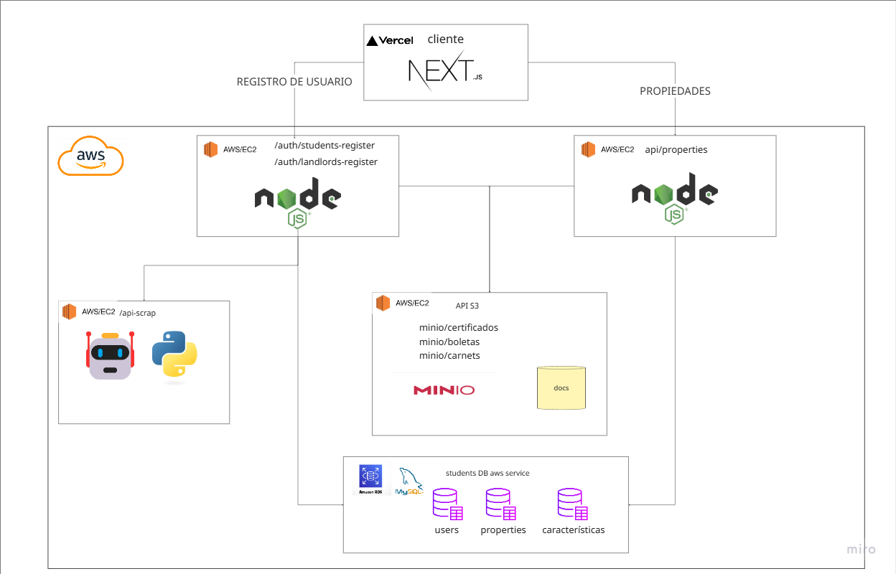



Pág. 5
Arquitectura
UROOM DATABASE

Slide 8
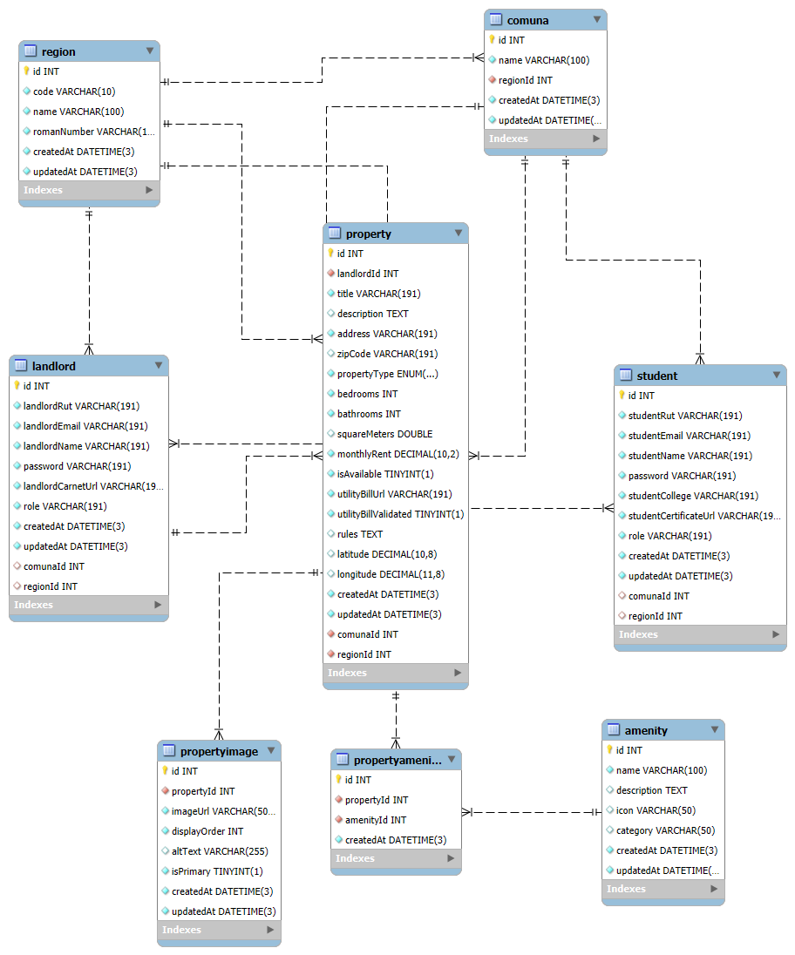




Pág. 6
Diagrama modelo lógico relacional

Slide 9
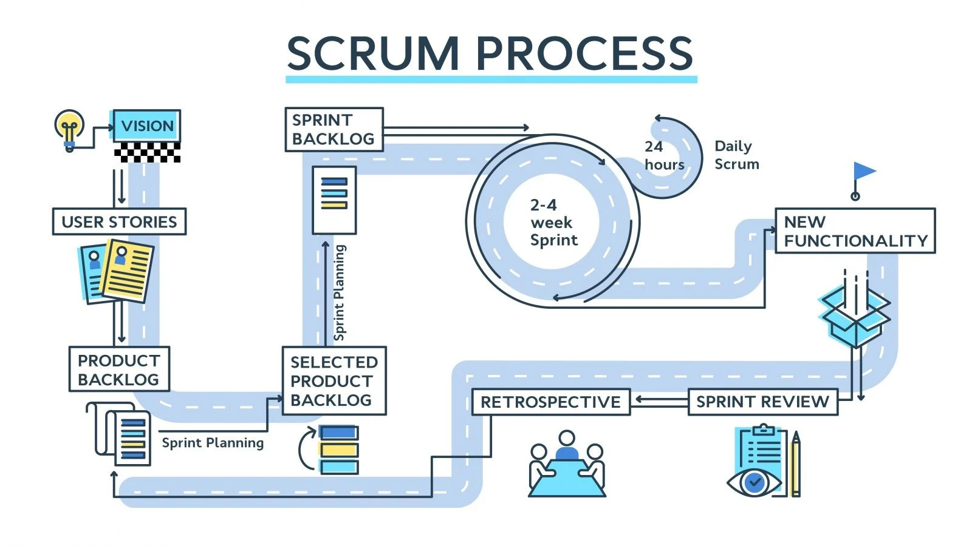
Pág. 7
Metodología
Ágil con Scrum
Desarrollo Iterativo e Incrementale al final de cada Sprint
Uso de Jira para gestionar el Product Backlog y sus tareas

Slide 10

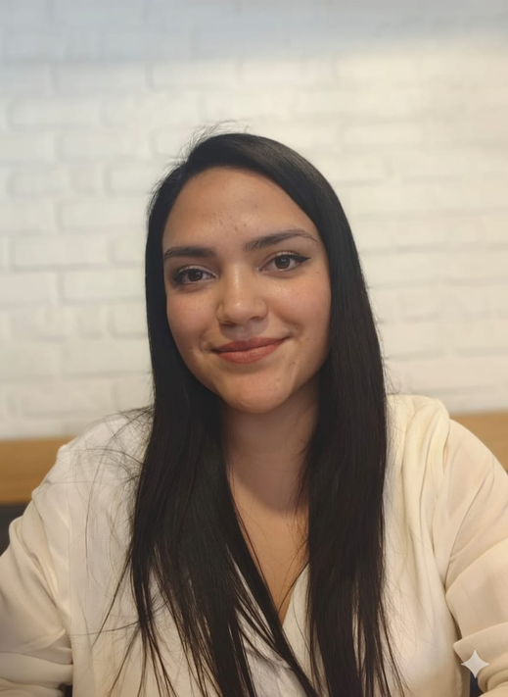
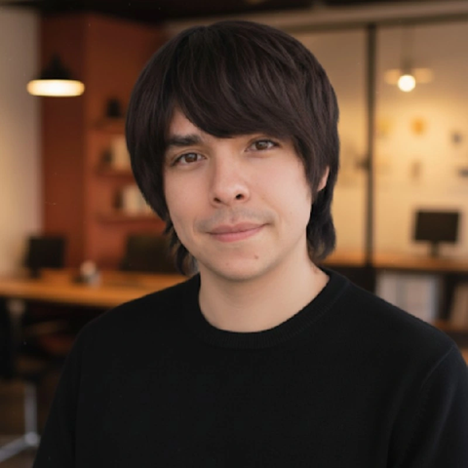
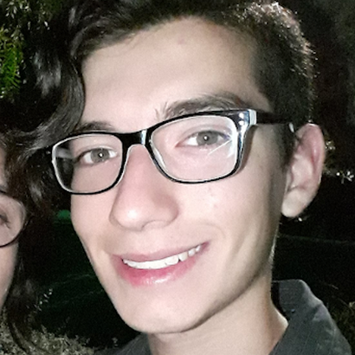
Pág. 8
ROLES
SCRUM MASTER / PRODUCT OWNER NICOL SÁNCHEZ
BACKEND DEVELOPER LEAD
IVÁN DUARTE
Frontend Developer
Benjamín Salas

Slide 11
Pág. 9
SPRINTS
Sprint 0 (1 semana): Formalización del proyecto y toma de requisitos.
Sprint 1 (4 semanas): FRONTEND + Servicio de certificación y registro de cuentas.
Sprint 2 (3 semanas): Gestión de propiedades (CRUD + adjuntos).
Sprint 3 (2 semanas): Sistema de geolocalizacion de propiedades.
Sprint 4 (2 semanas): Servicio de Chat entre usuarios estudiante y arrendador.

Slide 12


Pág. 10
EVIDENCIAS
Evidencia de flujo Jira
Carta Gantt
Incremento del Software
Product Backlog
Sprint Backlog
Gráfica de trabajo hecho
Tablero Kanban
Impedimentos
sprint planning
Sprint Review
sprint Retrospective
Registro de daily meetiNG

Slide 13
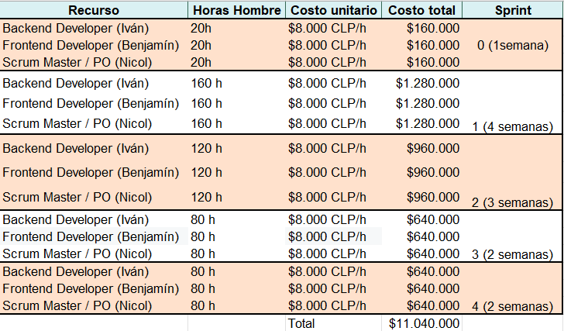
Pág. 11
PRESUPUESTO

Slide 14
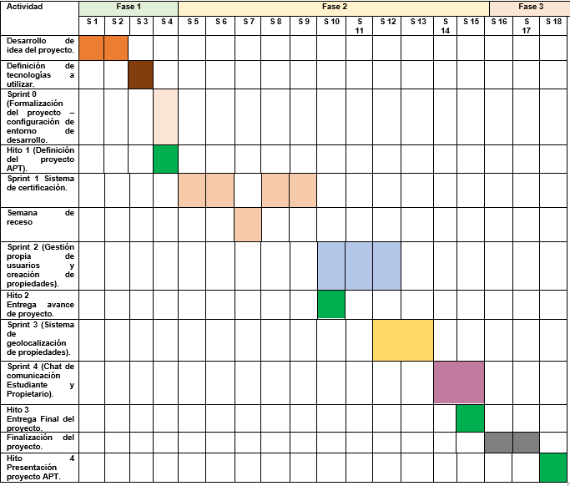

Pág. 12
Carta Gantt

Slide 15
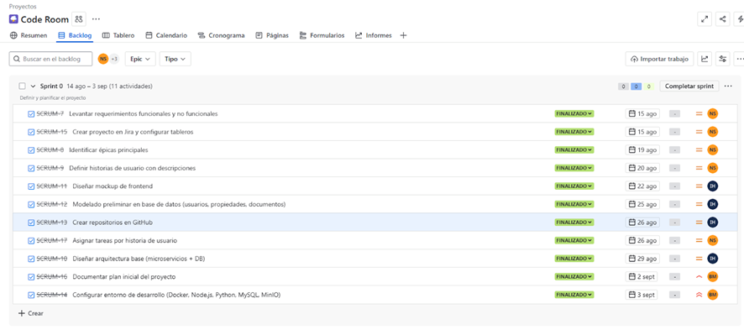
Pág. 13
SPRINT 0
OBJETIVO: FORMALIZACIÓN DEL PROYECTO Y TOMA DE REQUISITOS.
Sprint Backlog

Slide 16
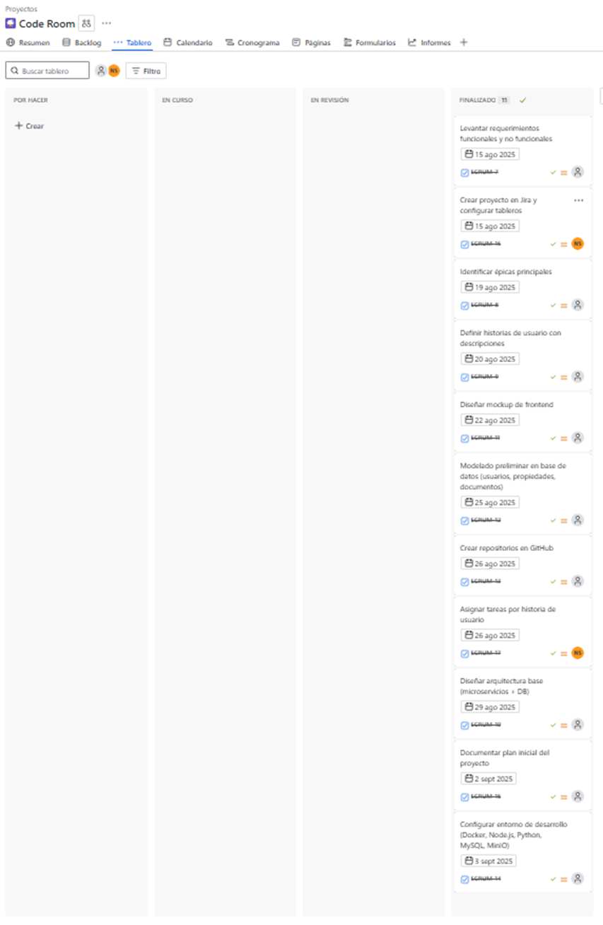
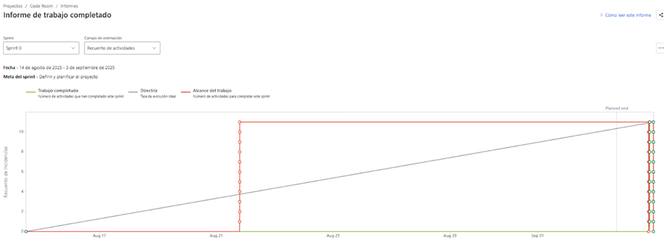
Pág. 14
Tablero Kanban
Gráfica de trabajo hecho

Slide 17
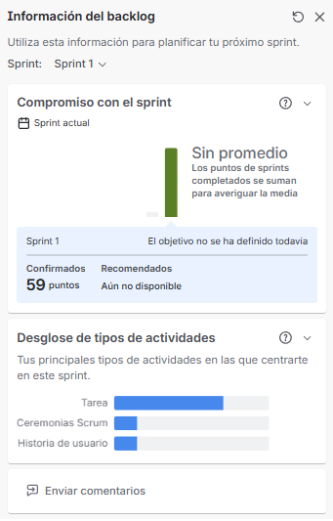
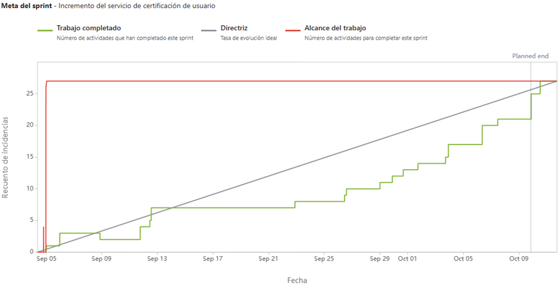
Pág. 15
Sprint 1
Objetivo: Desarrollar el servicio de certificación de cuentas.
EVIDENCIA DE FLUJO JIRA
GRÁFICA DE TRABAJO HECHO

Slide 18
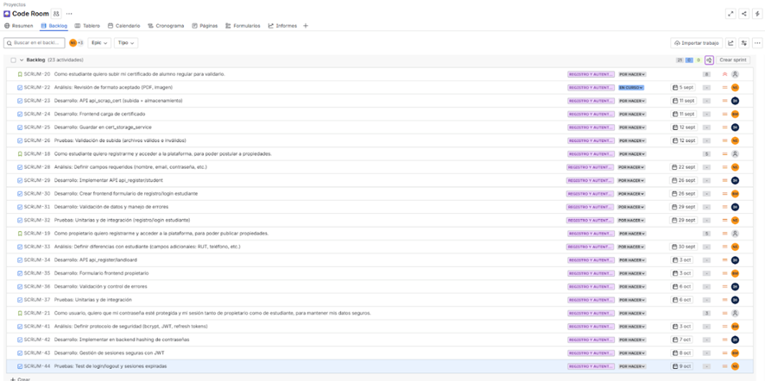
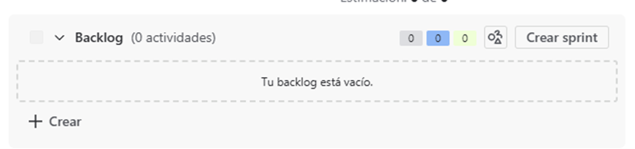
Pág. 16
PRODUCT BACKLOG

Slide 19
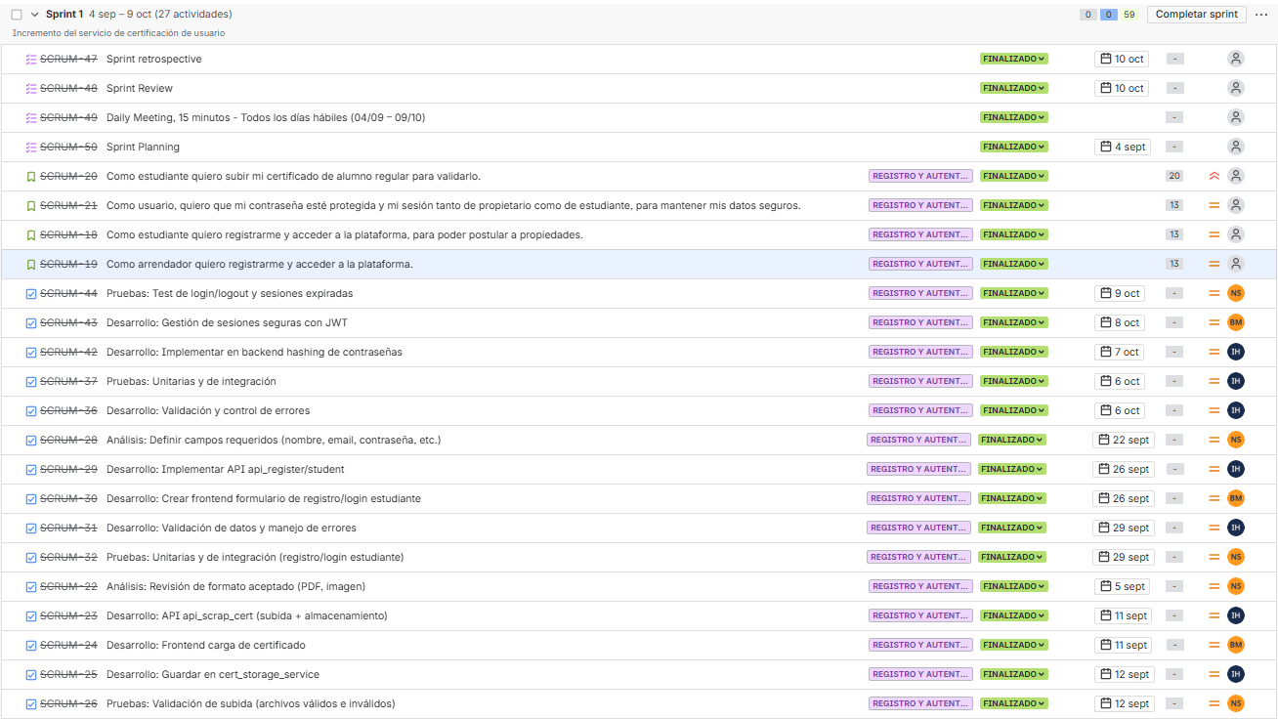

Pág. 17
SPRINT BACKLOG

Slide 20
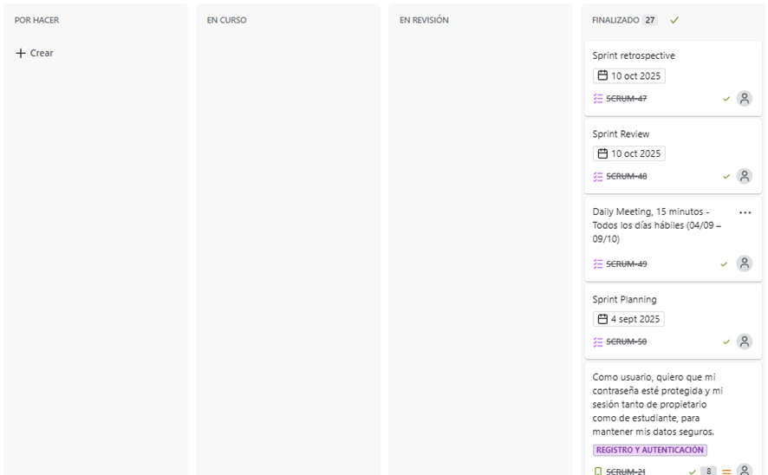
Pág. 18
TABLERO KANBAN

Slide 21
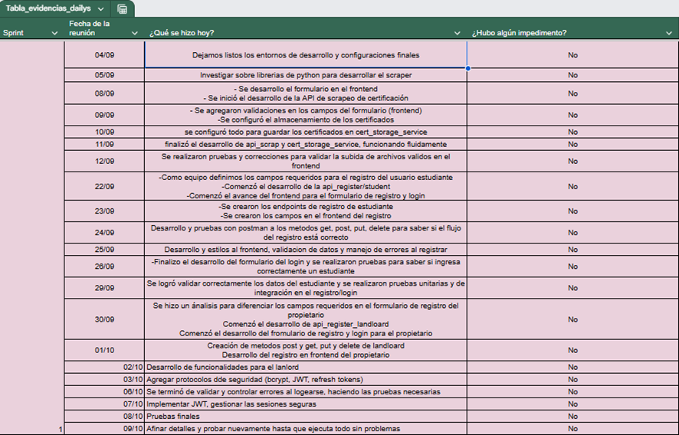

Pág. 19
IMPEDIMENTOS
REGISTRO DE DAILY MEETINGS:

Slide 22
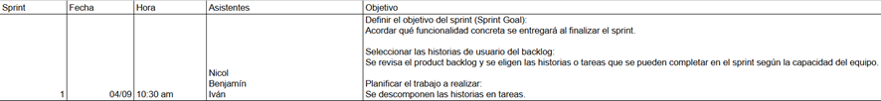

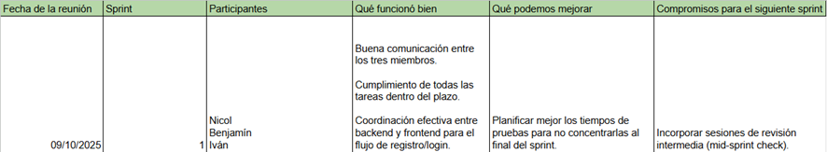

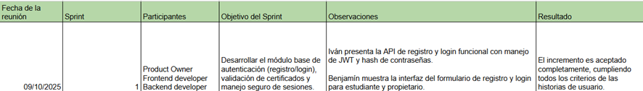

Pág. 20
SPRINT PLANNING
SPRINT RETROSPECTIVE
SPRINT REVIEW

Slide 23
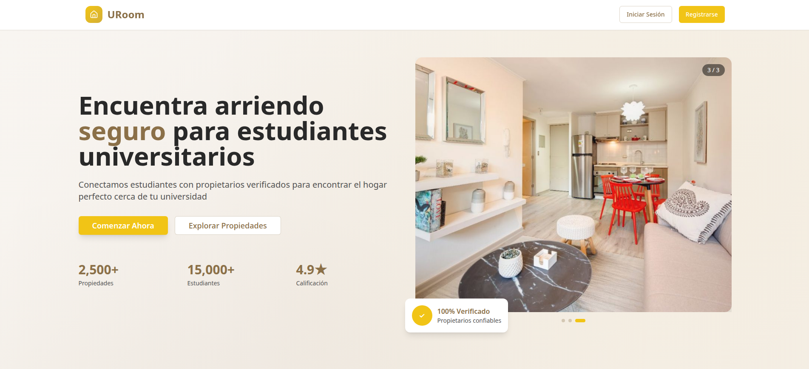
Pág. 21
Incremento

Slide 24

Pág. 22
CONCLUSIONES
NICOL SÁNCHEZ
IVÁN DUARTE
BENJAMÍN SALAS
A medida el proyecto ha avanzado, mi concepto de un profesional de la tecnología ha ido cambiando, entendiendo que uno debe ser versatil, que el software es más que solo escribir código, se trata de alinear la visión de negocio y colaboración para asegurar la calidad en la entrega de un producto funcional que genere valor
El desarrollo del Sprint 1 permitió establecer la base funcional del proyecto URoom, cumpliendo con los objetivos planificados en tiempo y forma
ESTE PRIMER SPRINT ME A DADO UNA PERSPECTIVA DE TRABAJAR EN UN PROYECTO CON MAS PERSONAS Y LOS DESAFIOS QUE CONFORMAN UN PROYECTO DE ESTE TAMAÑO, COMO LOS PROBLEMAS QUE VAN SURGIENDO Y COMO SOLUCIONARLOS

Slide 25

¡GRACIAS POR LA ATENCIÓN!

